Slide 1
PUKE IZ PROŠLOSTI
1. tromjesečje 2024 Prezentacija biblijske pouke 10. ožujka 2024.

Slide 2
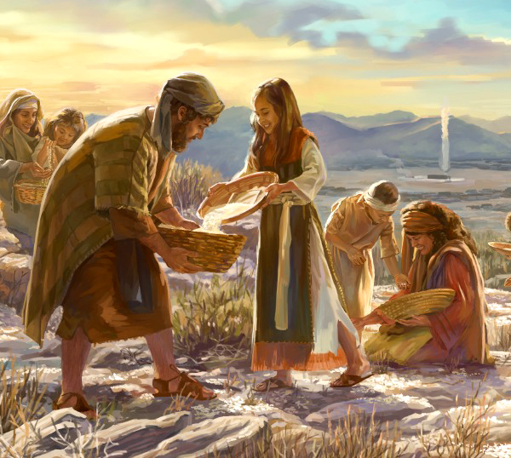
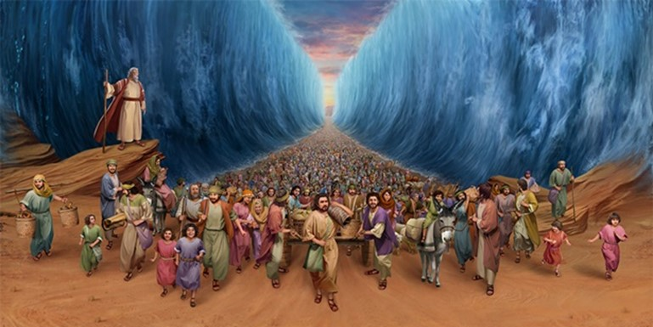
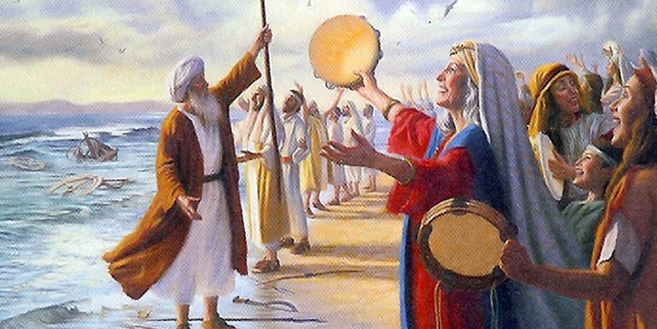
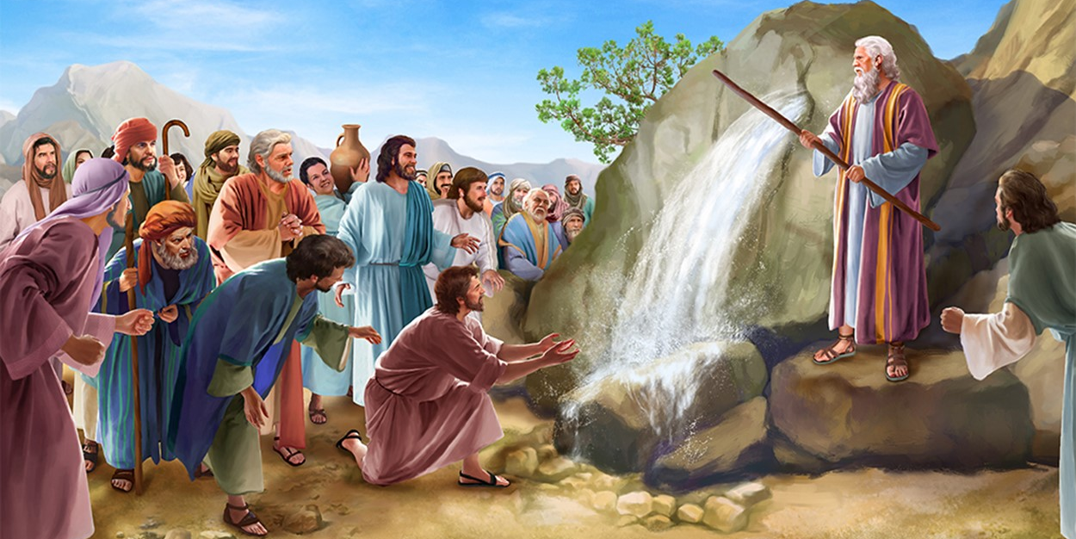
“Ono što smo čuli i saznali, što su nam naši preci rekli, unucima nećemo sakriti, pričat ćemo novom naraštaju, o Božjim djelima, hvale dostojnima, o njegovoj snazi i čudima koja radi.” (Psalam 78:3, 4, SHP)

Slide 3
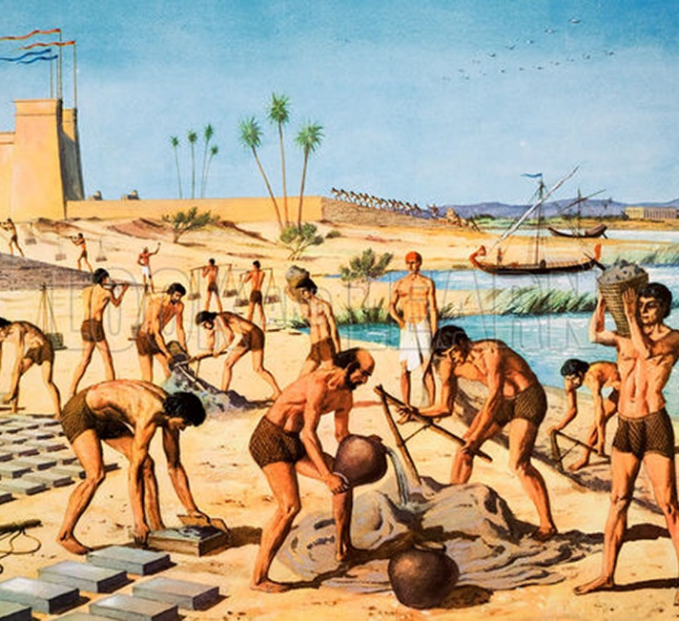
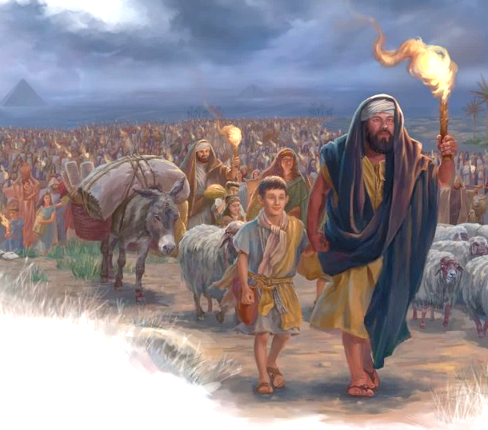
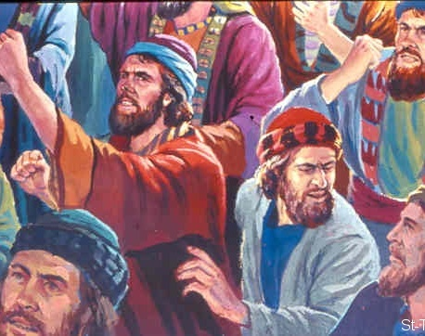
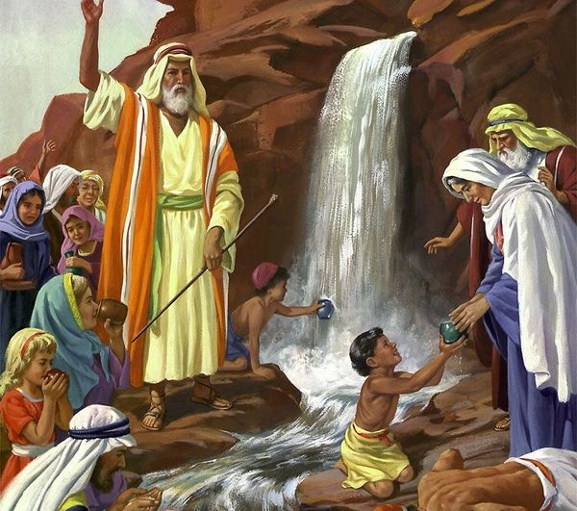
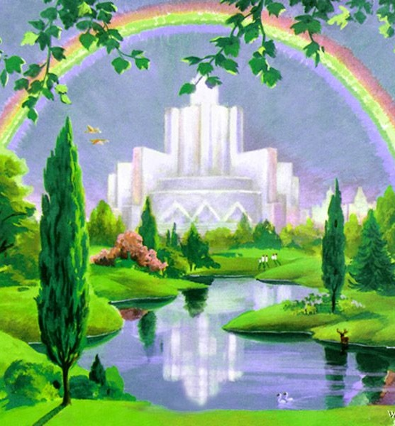
Povijesni psalmi govore nam o glavnim događajima u povijesti izraelskog naroda. Posebno se usredotočuju na način na koji ih je Bog izveo iz Egipta.
Ne pričaju nam epske priče, već čistu stvarnost. Ljudi su bili buntovni, ali Bog im je opraštao s vremena na vrijeme i uvijek je djelovao u njihovu korist. Unatoč svim njihovim pobunama, natjerao ih je da žive sigurno u Kanaanu.
Povijest Božjeg naroda pokazuje da nijedno obećanje koje je Bog dao u svojoj Riječi neće ostati neispunjeno. To uključuje i božanska obećanja sadašnje individualne brige i buduća obećanja Kristova drugog dolaska, koja će uspostaviti Božje kraljevstvo pravde i mira na novoj zemlji.
Pobuna naroda (Psalam 78).
Božja akcija (Psalam 105).
Pokajanje (Psalam 106).
Božje lice sija (Psalam 80).
Gospodar historije (Psalam 135).

Slide 4
POBUNA NARODA
“A oni su I dalje griješili protiv njega, bunili se u pustinji protiv svevišnjega.” (Psalam 78,17 SHP)
Po Davidovom nalogu, Asaf je izabran iz redova levita za voditelja zbora (1. o kralj. 15,1-4, 16.17; 16,4.5.37). On i njegovi sinovi bili su proroci i sastavili su psalme (1. o Kralj. 25,1). U Psalmu 78, Asaf se prisjeća povijesti od Izlaska do Davidovih dana, namjeravajući nas naučiti važnim poukama (Ps. 78,2).
Psalam 78,1-8 .
Namjera Psalma je da se sjetimo kako je Bog vodio svoj narod i zaslužuje našu pohvalu. Moramo tome naučiti našu djecu da ne budu tako buntovna kao njihovi preci.
Psalam 78,9-54
Bog je poslao zla u Egipat, razdijelio more, zaštitio ih oblakom danju i vatrom noću i dvaoo vodu iz stijene. Ljudi nisu vjerovali da im Bog može dati mesa.
Narod nije vjerovao da im Bog može dati mesa. A Bog im je poslao prepelice I dao im je manu ”kruh s neba”.
Psalm 78:55-64
Dovedeni su u Kanaan, jer je Bog protjerao tamošnje stanovnike.
Psalam 78,65-72
Konačno, Bog je ustao kako bi ponovno izbavio svoj narod preko Davida Pozvao je pastira da čuva svoj narod.
.
Usprkos njihovoj pobunu Bog je tada ostao vjeran a vjeran je I do danas.
Ali oni su se ponovno pobunili i Bog ih je predao u ruke njihovih neprijatelja.
Stavio je skiptar u Judinu ruku I izabrao Jeruzalem za svoju prijestolnicu.

Slide 5
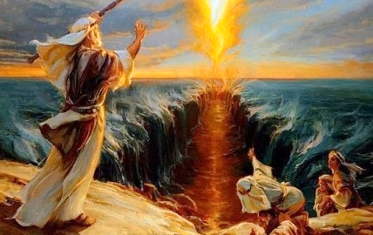
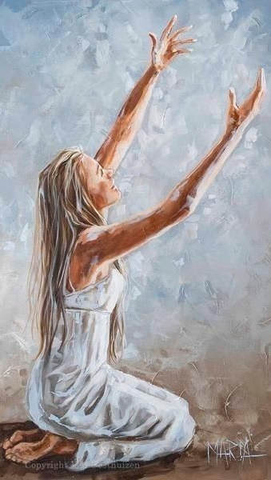
BOŽJA AKCIJA
“Hvalite Jahvu, prizivajte mu ime, navješćujte među narodima djela njegova.” (Psalam 105,1)
U Psalmu 105 ne spominju se ljudske pogreške. Božja čudesna izvedba uzvišena je od obećanja danog Abrahamu da će naslijediti Kanaana, sve do njegova ispunjenja (Ps 105:11, 44).
Bog je sklopio Savez s Abrahamom, Izakom i Jakovom (rd. 8-11)
Spasio Izrael od gladi preko Josipa (rd. 16-24)
Kada su bili porobljeni, po- slao je Mojsija i kaznio Egipat (rd. 25-38)
Vodio je Izrael kroz pustinju u zemlju Kanaan (rd. 39-44)
Štitio ih je dok su bili slabi (rd. 12-15)
Prisjećanje na povijest ima svrhu: omogućiti nam da u potpunosti slavimo Boga. Prisjećajući se priče:
Hvalit ćemo Boga i govoriti o njegovim čudesima (rd. 1.2)
Slavit ćemo i biti sretni u Bogu (rd. 3)
Tražit ćemo Boga (rd. 4)
Bit ćemo svjesni Božjih sudova (rd. 5-7)
Obdržavat ćemo njegove zapovijedi (rd. 45)

Slide 6
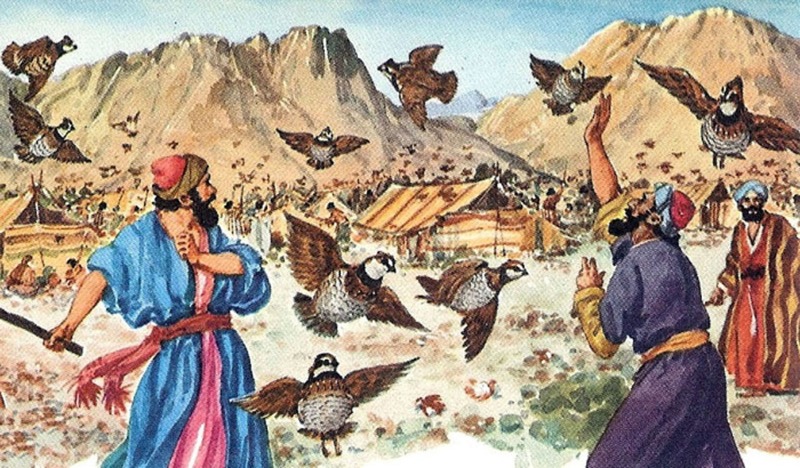
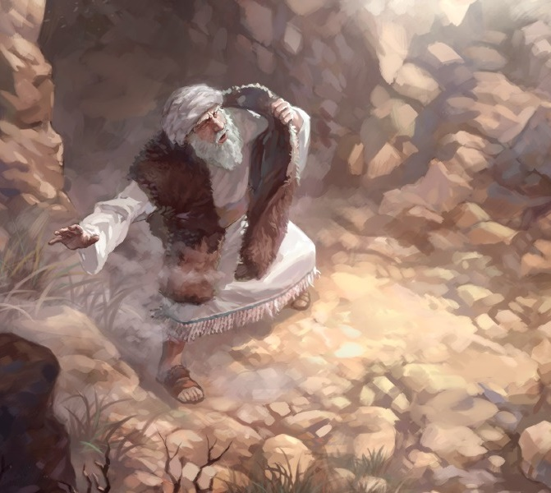
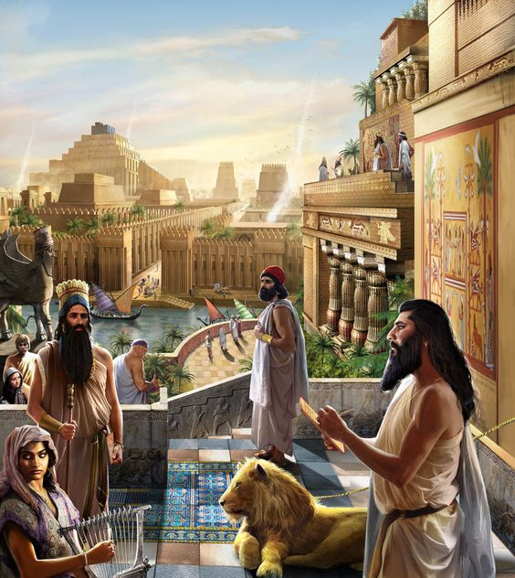
POKAJANJE
“Zgriješismo kao oci naši, činismo bezakonje, bezbožno radismo. Al’ on ih izbavi rad imena svoga, da pokaže silu svoju.” (Psalam 106,6,8)
Povijest Izraela je povijest grijeha i pokajanja, poput povijesti svakog od nas.
Psalam 106 razmatra ovu priču, naglašavajući da svaki put kada je Izrael sagriješio, pretrpjeo je posljedice, ali su bile ublažene božanskom milošću (Ps 106, 7.8). Bog im je oprostio, i oni su se vratili poslušnosti Njemu... za neko vrijeme (Ps. 106,12.13).
Istaknut je zagovor Mojsija i Pinhasa, koji su za nas vrste Isusova zagovora (Ps 106,23. 28-31).
Ali Božje strpljenje ima granicu. Kad su ljudi otišli dalje, predao ih je u zatočeništvo. Međutim, čak i u zatočeništvu, Bog je pokazao svoje milosrđe (Ps. 106,39-46).
Povijest nam daje pouzdanje da možemo moliti Boga za oproštenje i primiti oslobođenje od Njega. Tada ćemo ga slaviti za vječnost (Ps. 106,47-48).

Slide 7
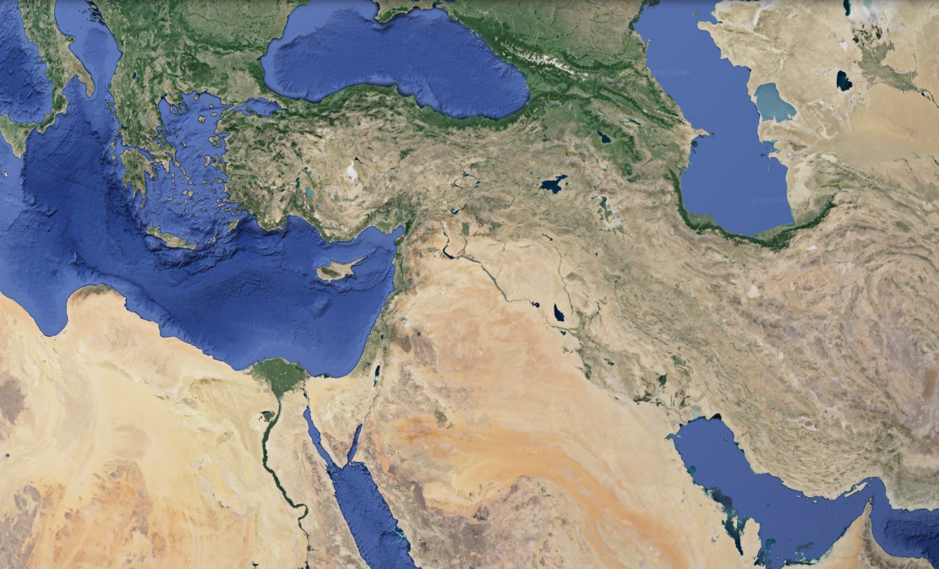
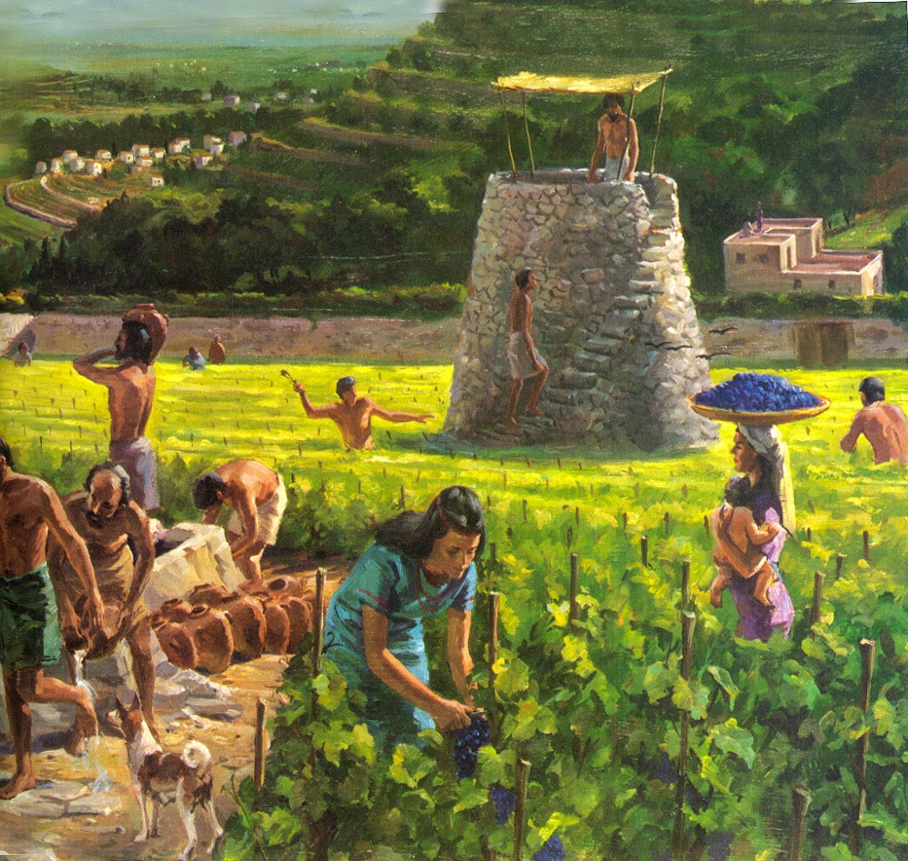
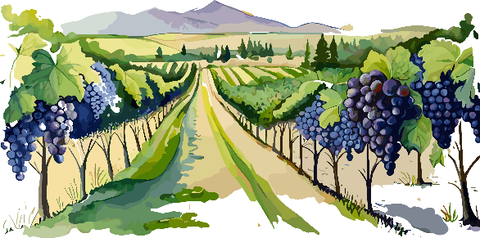
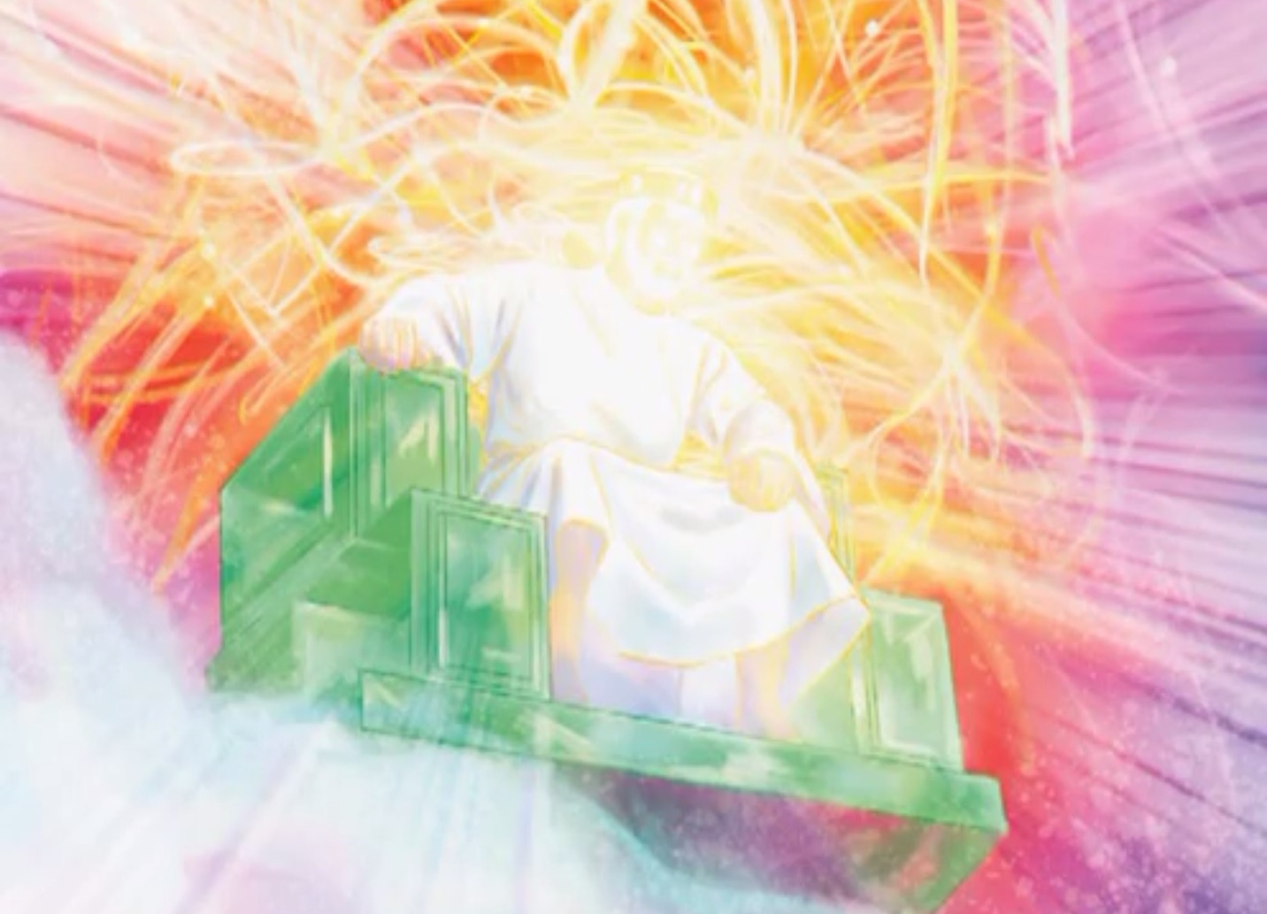
SJAJ BOŽJEG LICA
“Bože obnovi nas. Obasjaj nas svojim licem I spasi nas.” (Psalam 80,3 SHP)
U knjizi Psalama nalazimo vrlo poseban psalam: Psalam 80, psalm-prispodobu.
Izrael se uspoređuje s vinogradom koji je Bog preselio iz Egipta, I posadio u Kanaan, i učinio ga da raste od Sredozemnog mora do Eufrata (Ps 80,8-11).
Ali Bog je dopustio da vinograd bude zanemaren, a njegovi neprijatelji da uđu u njega kako bi ga uništili (Ps 80,12.13).
Zbog toga psalmist moli "Pastira Izraelova" da ustane i spasi (Ps. 80, 1-2). Siguran je da će ga Bog čuti i učiniti da njegovo lice zasja nad njegovim pustim vinogradom (Ps. 80,3.7.14.19).
Zasjati će mu licem? Što to znači?
Božje lice sjaji za nas kada nam pokaže svoje milosrđe i podari nam mir (Br. 6,24-26).

Slide 8
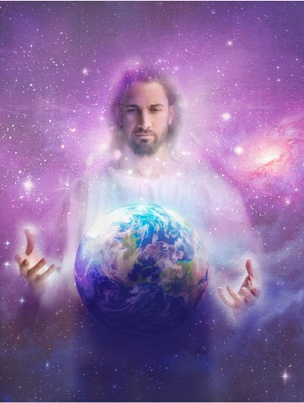
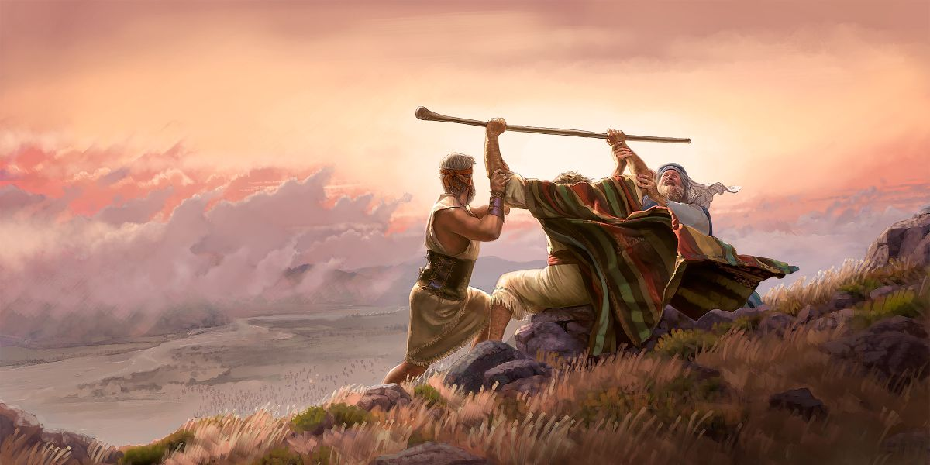
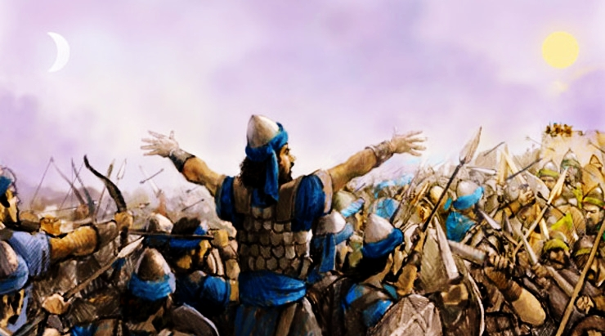
GOSPODAR POVIJESTI
“Znadem da je velik Jahve, da je nad bozima svim gospodar.” (Psalam 135,6)
Hvalimo Boga za njegovu dobrotu i moć (Psalam 135,1-5)
Kako je Bog pokazao svoju dobrotu i moć?
U stvaranju
U vrijeme Izlaska
U osvajanju Kanaana
Psalam 135,6.7
Psalam 135,8.9
Psalam 135,10-12
Budući da je Božja moć u stvaranju i povijesti neusporediva u svijetu, Božji narod uvijek se treba osloniti na Njega i obožavati samo Njega. Treba da obožavamo samo Njega kao našeg Stvoritelja i našeg Otkupitelja.
Hvalimo Boga jer će nam suditi po milosti (Ps. 135, 13.14)

Slide 9
”Božje postupanje s Njegovim narodom trebalo bi se ponavljati više puta. Koliko često je Gospodin postavljao putokaze u svom ophođenju sa starim Izraelom! Da ne bi zaboravili prošlost zapovijedio je Mojsiju da ove događaje uobliči u pjesmu kako bi roditelji njome poučavali svoju djecu. … Za svoj narod u ovom naraštaju Gospodin je djelovao kao Bog koji čini čuda. Prošle događaje iz Božjeg djelovanja treba često iznositi pred ljude, mlade i stare. Moramo često pripovijedati o Božjoj dobroti i hvaliti Ga za Njegova divna djela.“
Ellen G. White, Svjedočanstva za Crkvu, vol 6, str. 364. original

